Slide 1
Непрерывная линия проектного образования
Петрова Екатерина Олеговна
ГОУ ЯО «Лицей № 86»
18.12.2024

Slide 2
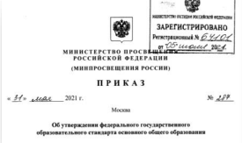
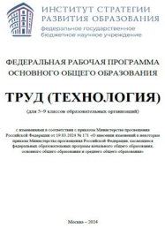
ФГОС ООО определяет основные требования к образовательным результатам обучающихся и средствам оценки их достижения, которые конкретизируются в планируемых результатах освоения обучающимися в Федеральной образовательной программе.
ФРП ООО по учебному предмету «Труд (технология)»
Представлены
-Личностные результаты
-Метапредметные результаты
-Предметные результаты
Система оценки достижения планируемых результатов освоения ФОП ООО

Slide 3
Учебный проект
Учебный проект – это самостоятельно разработанный и изготовленный продукт от идеи до воплощения, обладающей новизной (субъективной или объективной), выполненный под руководством (при консультации) учителя
Учебный проект позволяет учиться:
Проблематизации
Целеполаганию и планированию деятельности
Самоанализу и рефлексии
Анализу имеющихся в наличии знаний, материалов и ресурсов
Практическому применению
Проектированию знаний, умений и навыков
Презентации результатов
Notes:
Учебный проект позволяет учиться: •проблематизации (формулированию проблемы исследования и постановке целей и задач); •целеполаганию и планированию деятельности; •самоанализу и рефлексии (в т.ч. анализу успешности и результативности решения проблемы проекта); •анализу имеющихся в наличии знаний (информации), материалов и ресурсов; •практическому применению, выбору, освоению и использованию адекватных технологий изготовления продукта; •проектированию знаний, умений и навыков в различных, в том числе нестандартных ситуациях; •проведению необходимого исследования (выдвижению гипотезы, анализу, синтезу, обобщению, сравнению, интерпретации данных и т.д.); •презентации результатов своей деятельности, своего труда
Индивидуальный проект включен в учебный план основной школы (ФГОС ООО 2021): защита проекта в 9 классе. Оценивается достижение метапредметных результатов за уровень основного общего образования. C 1998 года учебный проект вводится в технологическое образование Павловой М.Б. В ФРП ООО по предмету «Труд (технология)» (2024г.) учебный проект является ведущим методом обучения и выступает одновременно как инструмент формирования и оценивания предметных и метапредметных результатов. Учебный проект – результат самостоятельно спланированного обучающимся освоения учебного модуля или темы через решение личностной или социально значимой проблемы, воплощением которого является выполненное изделие – продукт проекта. (О.Н. Логвинова) Соответственно: Учебное проектирование – самостоятельная учебная деятельность обучающегося, направленная на определение проблемы и изготовление продукта по разработанному плану с учетом имеющихся ресурсов, ограниченная изучаемым предметным содержанием учебного модуля и отведенным учебным временем (уроками). (О.Н. Логвинова)

Slide 4
Непрерывная линия проектного обучения
  Предметы «Основы проектной деятельности», «Труд (технология)»
5 класс
Итог – защита решения Кейса; защита проектных работ

Slide 5
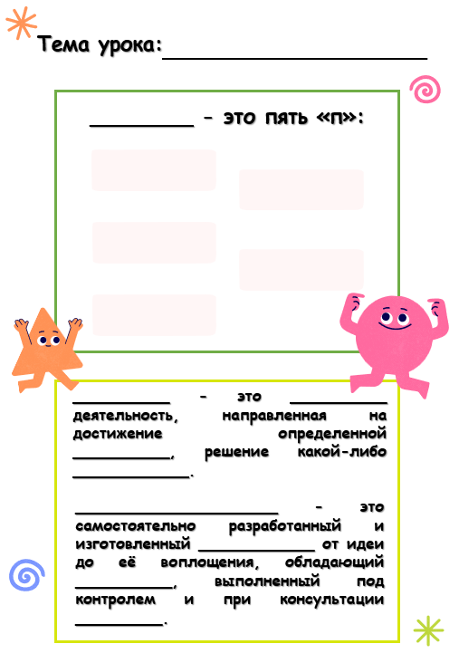
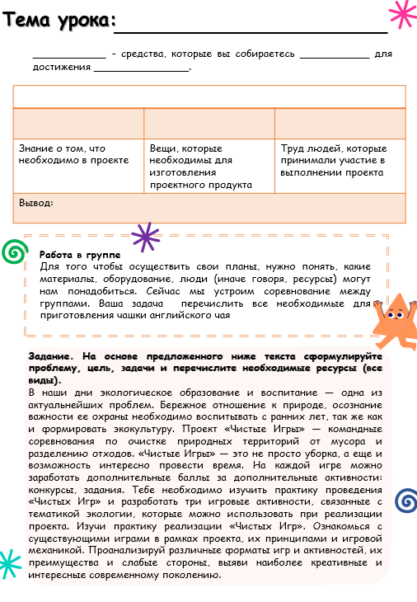
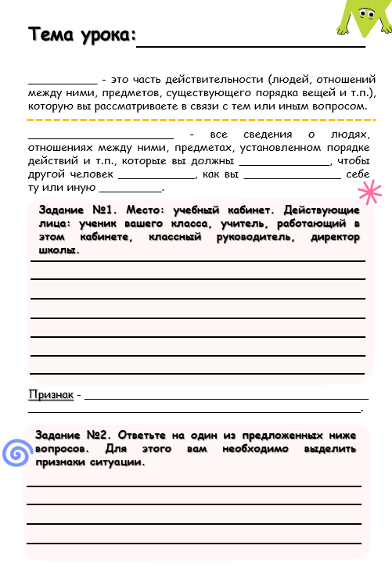
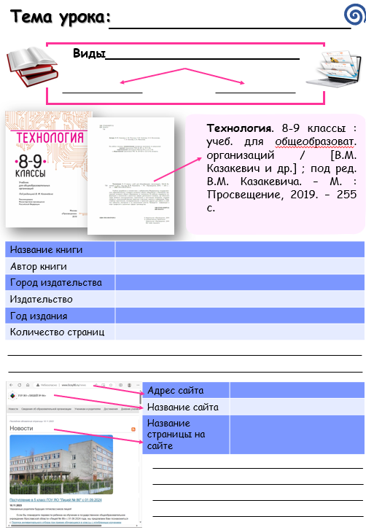
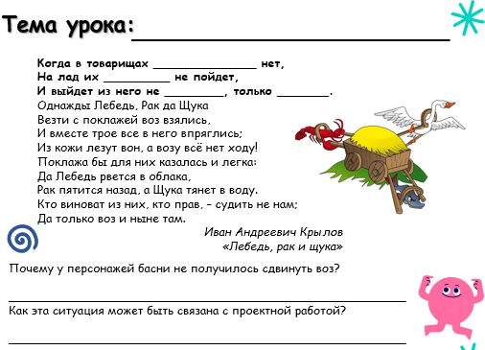
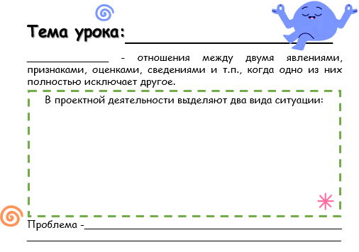

Slide 6
Учебные проекты по модулям и классам
Производство и технологии:
-Основные понятия о проекте. Этапы выполнения проекта. Проектная документация. Паспорт проекта. Проектная папка. Мини-проект «Разработка паспорта учебного проекта»
Технологии обработки материалов и пищевых продуктов:
-Индивидуальный творческий (учебный) проект «Изделие из древесины»
-Групповой проект по теме «Питание и здоровье человека»
-Индивидуальный творческий (учебный) проект «Изделие из текстильных материалов»
Робототехника:
-Групповой учебный проект (разработка модели с ременной или зубчатой передачей, датчиком нажатия)

Slide 7
Непрерывная линия проектного обучения
  Предметы «Основы проектной деятельности», «Труд (технология)»
Защита проектных работ в рамках предмета «Труд (технология)»
5 класс
6-7 класс
Итог – защита решения Кейса; защита проектных работ в рамках предмета «Труд (технология)»
  Предмет «Труд (технология)»
ПДО «Большая перемена. Макетирование»
ПДО «Робототехника и основы конструирования»

Slide 8
Учебные проекты по модулям и классам
Технологии обработки материалов и пищевых продуктов:
-Индивидуальный творческий (учебный) проект «Изделие из металла» - 6 кл.
-Групповой проект по теме «Питание и здоровье человека» - 6, 7 кл.
-Индивидуальный творческий (учебный) проект «Изделие из текстильных материалов» - 6 кл.
-Индивидуальный творческий (учебный) проект «Изделие из конструкционных и поделочных материалов» – 7 кл.
Робототехника:
-Групповой учебный проект по робототехнике – 6 кл.
-Групповой робототехнический проект с использованием контроллера и электронных компонентов «Взаимодействие роботов» – 7 кл.

Slide 9
Непрерывная линия проектного обучения
  Предметы «Основы проектной деятельности», «Труд (технология)»
Защита проектных работ в рамках предмета «Труд (технология)»
  Предмет «Проектная деятельность»
5 класс
6-7 класс
8-9 класс
Итог – защита решения Кейса; защита проектных работ в рамках предмета «Труд (технология)»
Итог – защита Индивидуального итогового проекта
  Предмет «Труд (технология)»
ПДО «Большая перемена. Макетирование»
ПДО «Робототехника и основы конструирования»

Slide 10
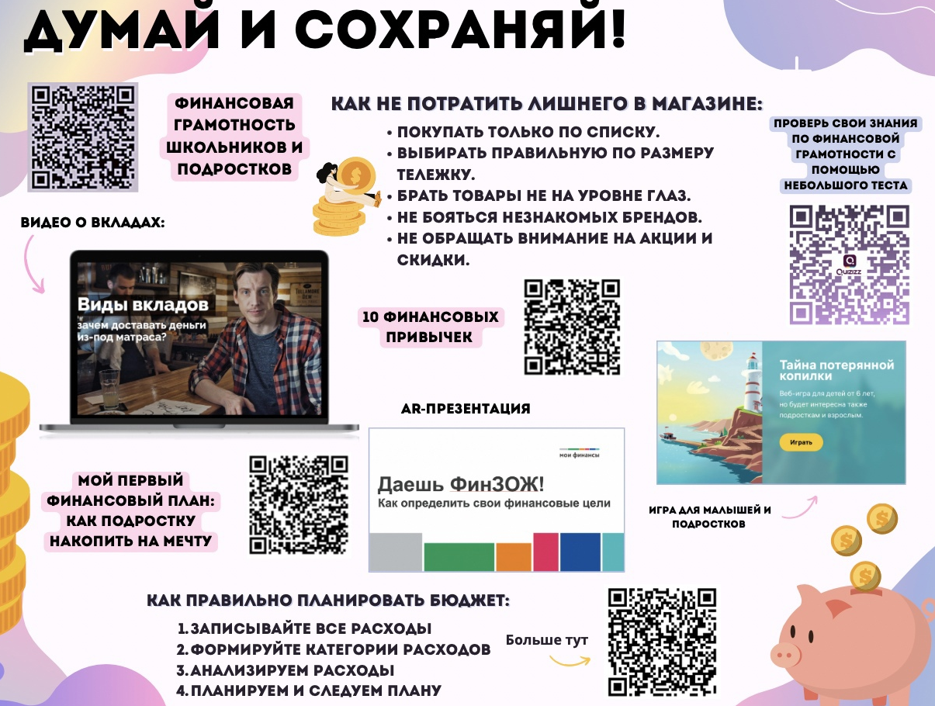
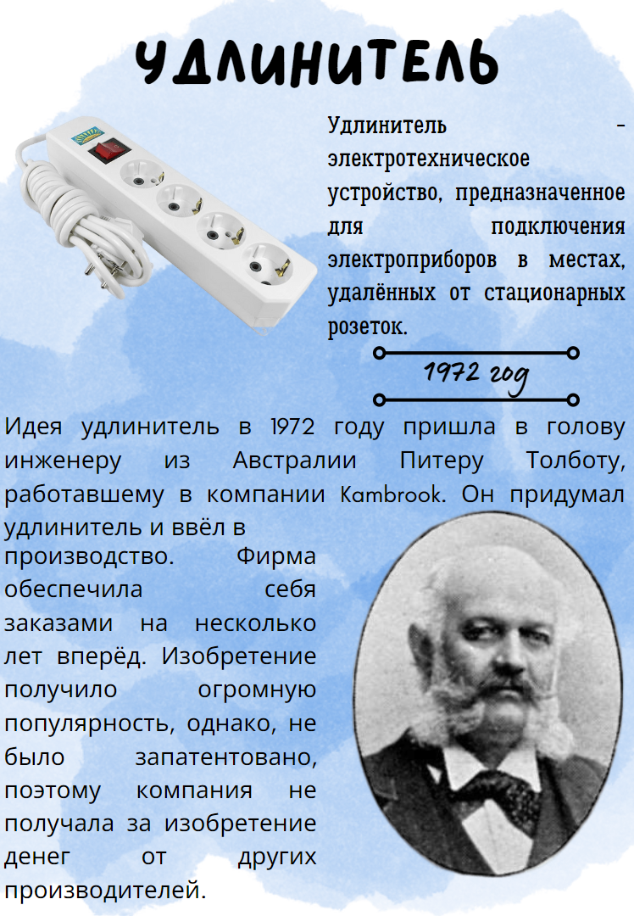
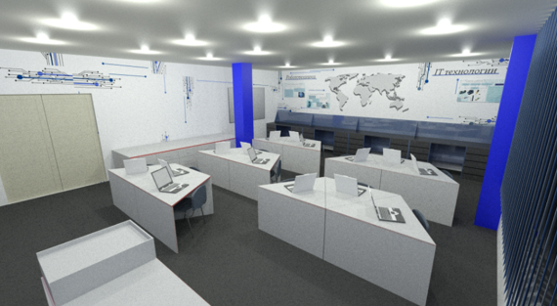
Макет литературного фестиваля
Дизайн-проект современного кабинета технологии
Остров очиститель «Nautilus»
Интерактивная памятка по финансовой грамотности
Энциклопедия «Повседневные вещи и их изобретатели»
Модульные поля для соревнований по робототехнике
8-9 класс. Проектная деятельность

Slide 11
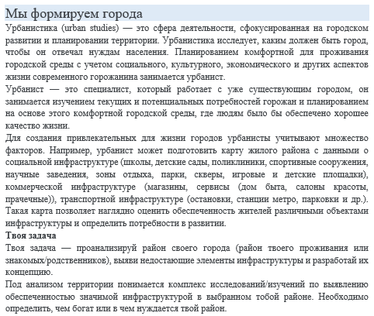
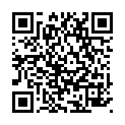

Slide 12
Учебные проекты по модулям и классам
Производство и технологии:
-Профориентационный групповой проект «Мир профессий» – 8 кл
3D-моделирование, прототипирование, макетирование:
-Индивидуальный творческий (учебный) проект «Прототип изделия из пластмассы (других материалов по выбору) – 8 кл
- Индивидуальный творческий (учебный) проект по модулю «3D-моделирование, прототипирование, макетирование» – 9 кл
Робототехника:
-Проект по модулю «Робототехника» – 8 кл
-Выполнение учебного проекта по темам (по выбору): проект «Модель системы Умный дом», проект «Модель «Умная школа», проект «Модель «Умный подъезд и др.» – 9 кл.

Slide 13
Непрерывная линия проектного обучения
  Предметы «Основы проектной деятельности», «Труд (технология)»
Защита проектных работ в рамках предмета «Труд (технология)»
  Предмет «Проектная деятельность»
Итог – защита индивидуального проекта
5 класс
6-7 класс
8-9 класс
10-11 класс
Итог – защита решения Кейса; защита проектных работ в рамках предмета «Труд (технология)»
Итог – защита Индивидуального итогового проекта
  Предмет «Труд (технология)»
  Предмет «Индивидуальный проект»
ПДО «Большая перемена»
ПДО «Подготовка к инженерным олимпиадам»
ПДО «Клуб CASE-IN»
ПДО «Большая перемена. Макетирование»
ПДО «Робототехника и основы конструирования»

Slide 14

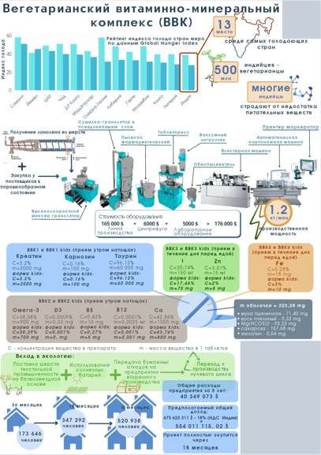

Лабораторная установка замедленного коксования
Вегетарианский витаминно-минеральный комплекс
«Технополия»
Автоматизированный аптечный пункт «VELOX»
Робот-спасатель на воздушной подушке для прибрежной зоны
Определение оптимальных условий гидрогенолиза соединения серы для повышения эффективности производства реактивного топлива
10-11 класс. Проектная деятельность

Slide 15
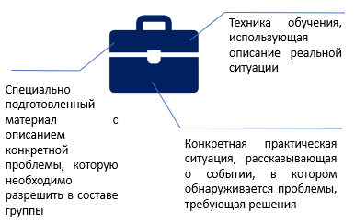
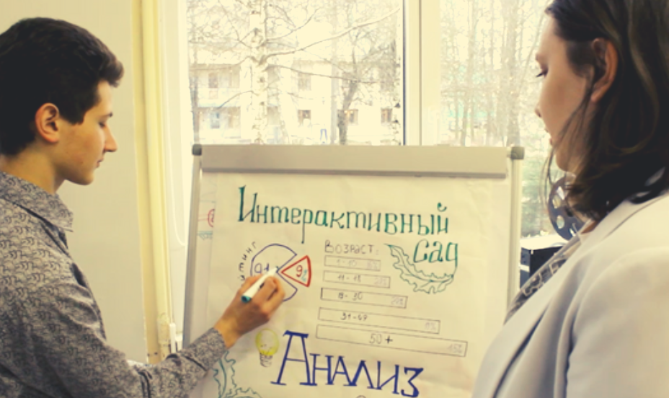
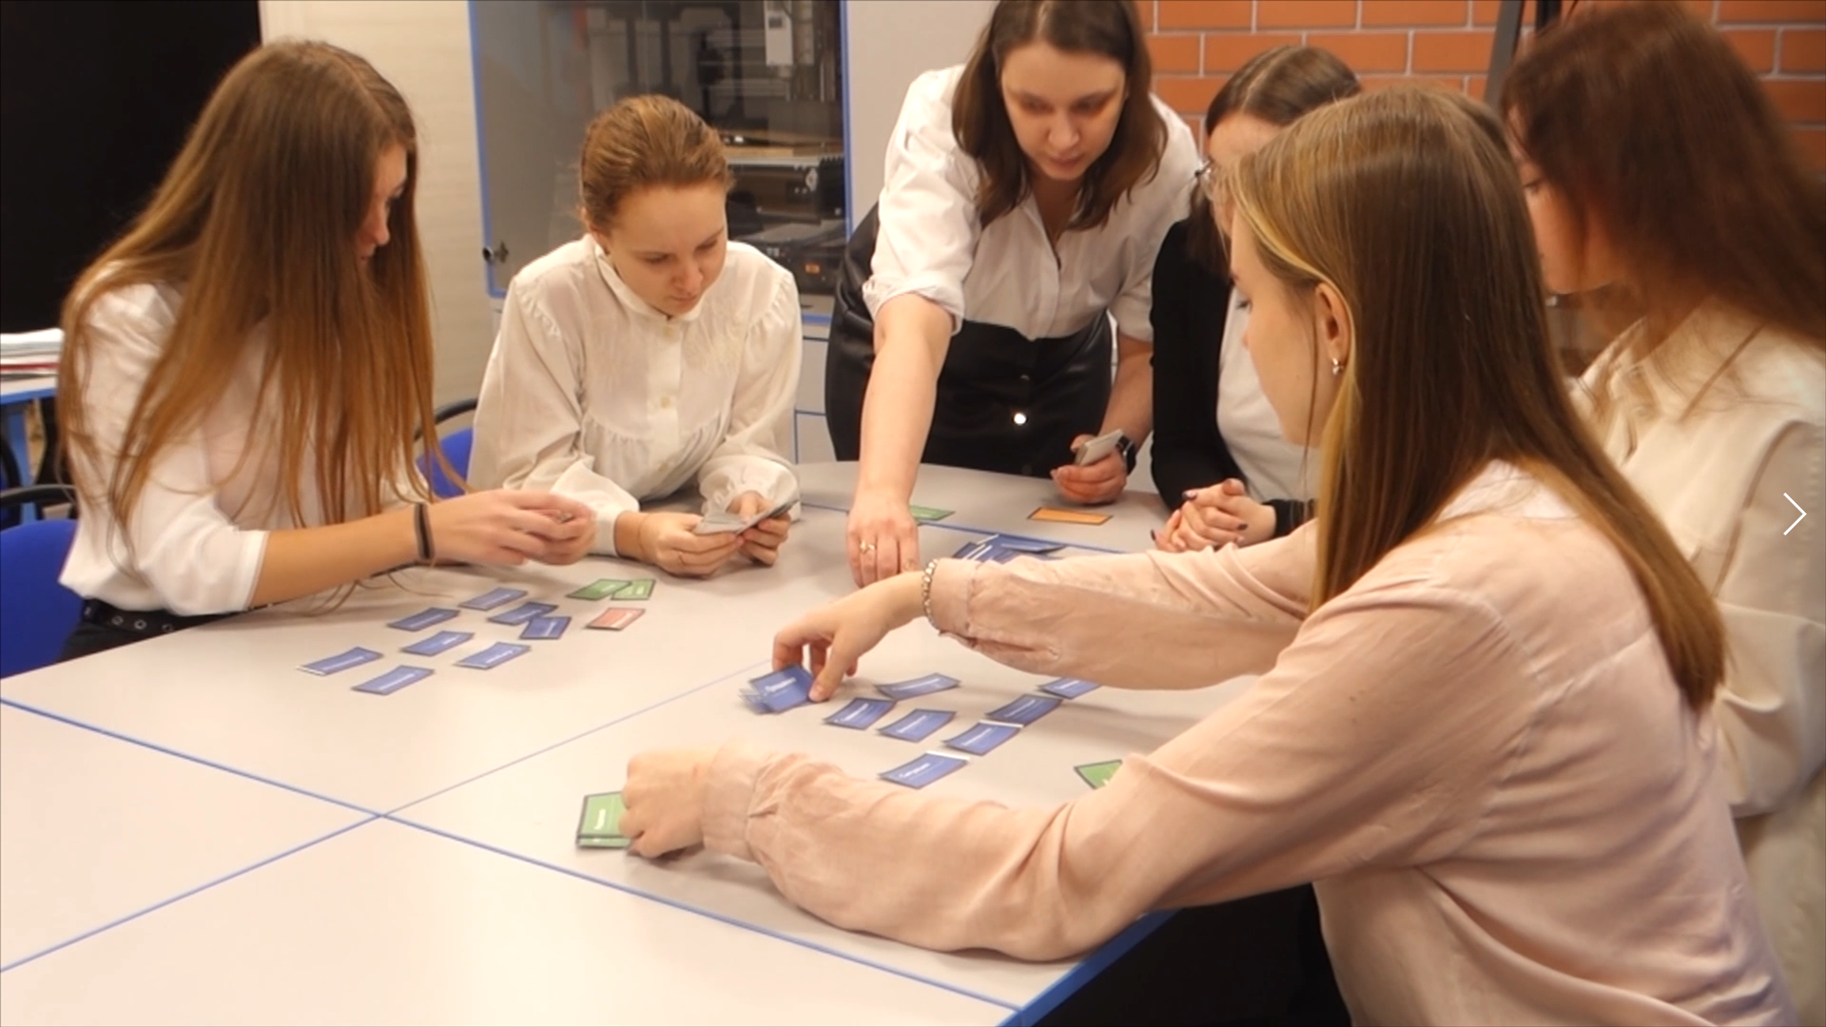
Кейс-технологии на занятиях

Slide 16

Результативность
Студенческая лига
Международный кейс-чемпионат «Case-In» (студенческая лига)
Всероссийский конкурс «Цифровой прорыв»
Акселератор «Цифра»
Региональный уровень
Региональный уровень
Международный уровень
Юные техники и изобретатели
Региональная конференция по научно-техническому творчеству школьников «Лабиринты науки»
Юные техники и изобретатели
Региональная конференция по научно-техническому творчеству школьников «Лабиринты науки»
05
04
Международный кейс-чемпионат «Case-In» (школьная лига)
Всемирный конкурс-смотр Regeneron ISEF
21-я Конференция и выставка по технологиям нефтепереработки России и стран СНГ
03
Муниципальный уровень
02
Всероссийский уровень
Научно-техническая конференция
молодых специалистов ПАО
«Славнефть-ЯНОС»
01
Всероссийский конкурс «Большая перемена»
Всероссийский кейс-чемпионат «Skolkovo junior challenge»
Заключительный этап ВОШ по технологии
Балтийский научно-инженерный конкурс
Научно-технический конкурс школьников РОСТ-ISEF

Slide 17
Непрерывная линия проектного обучения
  Предметы «Основы проектной деятельности», «Труд (технология)»
Защита проектных работ в рамках предмета «Труд (технология)»
  Предмет «Проектная деятельность»
Итог – защита индивидуального итогового проекта
Положения о защите Индивидуального итогового проекта
5 класс
6-7 класс
8-9 класс
10-11 класс
Итог – защита решения Кейса; защита проектных работ в рамках предмета «Труд (технология)»
Итог – защита Индивидуального итогового проекта
  Предмет «Труд (технология)»
  Предмет «Индивидуальный проект»
ПДО «Большая перемена»
ПДО «Подготовка к инженерным олимпиадам»
ПДО «Клуб CASE-IN»
ПДО «Большая перемена. Макетирование»
ПДО «Робототехника и основы конструирования»

